Slide 1
Introducción a Android &
Hello World
1TEL05 - Servicios y Aplicaciones para IoT
Clase 1.2
Prof. Stuardo Lucho

Slide 2
Ecosistema Android

Slide 3
¿Qué es Android?
Sistema operativo móvil basado en el Kernel de Linux
Usado en más del 80% de smartphones
También es utilizado para smartwatches, TVs y carros
Más de 2 millones de aplicaciones en su tienda Google Play store
Altamente customizable para los dispositivos (por los “vendors” - Samsung, LG, Zte, Motorola, etc)
Open source

Slide 4
Android Software Developer Kit
Herramientas para desarrollo (debugger, profilers, compiler)
Librerías (maps, wearables)
Virtual devices (emulators)
Documentation (developers.android.com)
Sample code

Slide 5
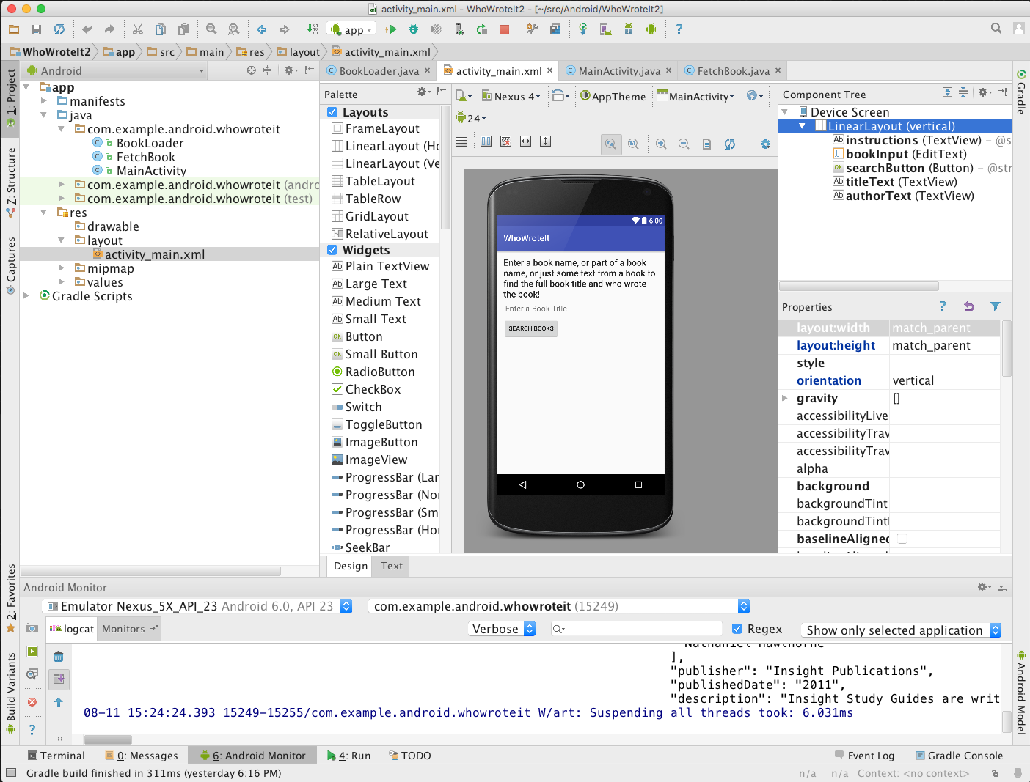
Android Studio
IDE oficial de Android
Desarrollo, ejecución, depuración, pruebas y generación de apps.
Herramientas para performance
Virtual devices (AVD)
Editor visual de interfaces

Slide 6
Arquitectura Android

Slide 7
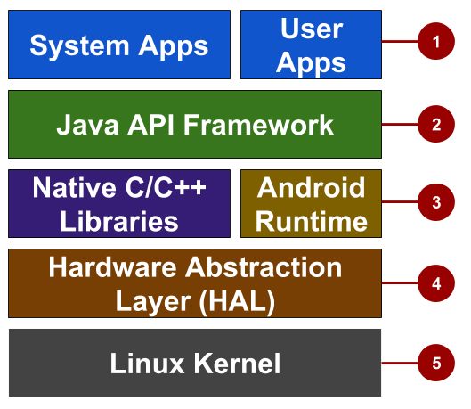
Android Stack
Las aplicaciones instaladas y propias de dispositivo (email, SMS, calendar, etc) conviven en esta capa.
Elementos android disponibles para ser usados al desarrollar la aplicación tales como componentes UI, recursos, actividades. Esta capa provee acceso a las librerías en C/C++.
APIs nativas de android (C/C++) como SQLite, OpenGL, etc y procesos donde corren las aplicaciones.
Provee interfaces para acceder a las funcionalidades de hardware como la camara, bluetooth, acelerómetro, etc.
Gestión de recursos del Kernel de Linux, como gestión de memoria, hilos, seguridad, drivers de hardware entre otros.

Slide 8
System apps y User apps
System apps: aplicaciones que vienen con el dispositivo
User apps: aplicaciones instaladas por el usuario
Por ejemplo:
→ una aplicación creada (user apps) puede utilizar la aplicación del sistema (system app) para mandar un SMS.

Slide 9

Versiones de Android
Version | SDK/API Level | Version Code | Codename | Released
3 | 11 - 13 | Honeycomb | Honeycomb | 2011
4.0 - 4.0.4 | 14 - 15 | Ice Cream Sandwich | Ice Cream Sandwich | 2011
4.1 - 4.3.1 | 16 - 18 | Jelly Bean | Jelly Bean | 2012
4.4 - 4.4.4 | 19 - 20 | KitKat | KitKat | 2013
5.0 - 5.1.1 | 21 - 22 | Lollipop | Lollipop | 2014
6.0 - 6.0.1 | 23 | M | Marshmallow | 2015
7.0 - 7.1 | 24 - 25 | N | Nougat | 2016
8.0 - 8.1 | 26 - 27 | O | Oreo | 2017
9.0 | 28 | P | Pie | 2018
10.0 | 29 | Q | - | 2019
11.0 | 30 | R | - | 2020
12.0 - 12.1 | 31-32 | S | - | 2021

Slide 10
Android App

Slide 11
¿Qué es una aplicación en Android (Android App)?
Una o más pantallas interactivas
Aplicación desarrollada usando Java y XML
Usa el SDK
Ejecutada por el Android Runtime Virtual Machine (ART)
Es el entorno utilizado por Android para correr sus aplicaciones - oficial desde Android 5.
Reemplaza a Dalvik (quien usaba just-in-time (JIT)), el cual traducía la aplicación a código de máquina mientras se ejecutaba la App.
ART usa AOT (Ahead-of-time), el cual compila toda la aplicación y la almacena en el dispositivo. Corre más rápido pero utiliza más memoria. Así mismo usa menos CPU (al no estar compilando en tiempo de ejecución) y por ende menos batería.

Slide 12
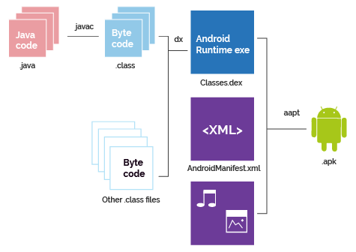
Generación de un APK
dex → dalvik execution code
aapt → android asset packaging

Slide 13
Creando la primera App

Slide 14
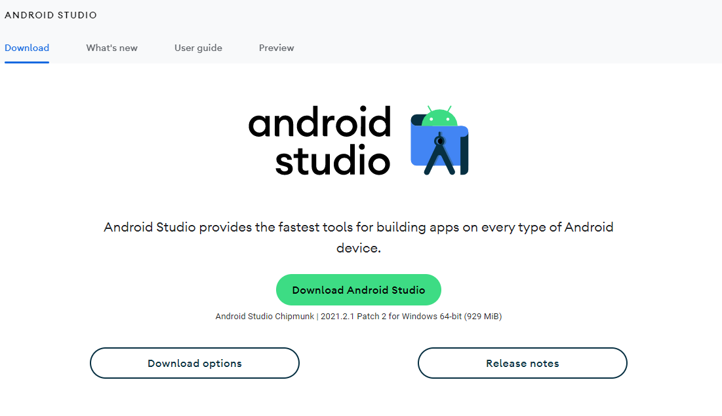
IDE
Android Studio: https://developer.android.com/studio

Slide 15
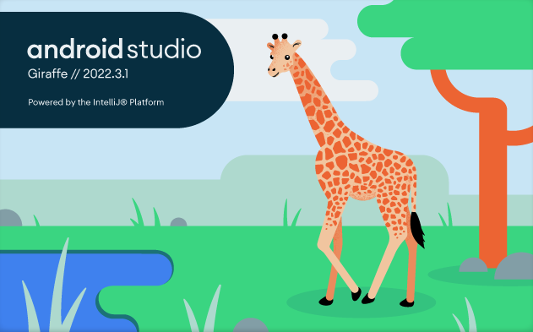
Android Studio

Slide 16
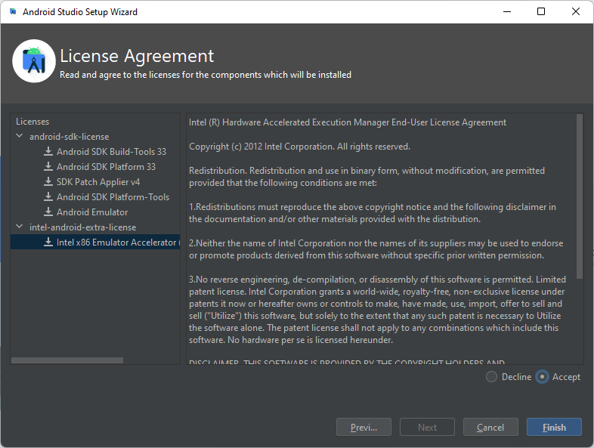
Primera vez

Slide 17
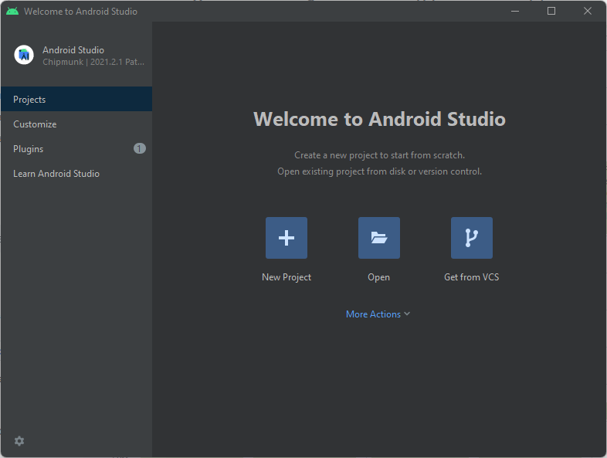
Android Studio

Slide 18
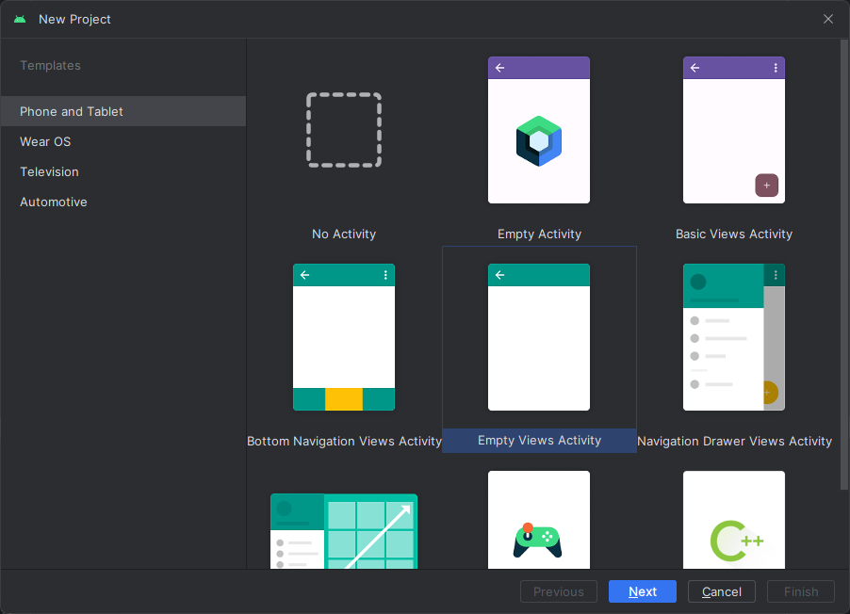
Project Template
De la lista, se pueden elegir plantillas para mostrar mapas, navegación, entre otros.
Aquí se seleccionará Empty Views Activity.

Slide 19
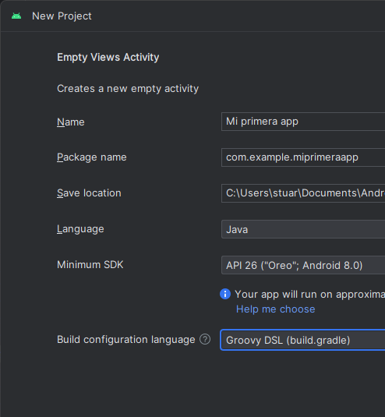
Configuración del proyecto
Name: nombre de la aplicación
Package name: nombre de su dominio / empresa. Debe ser único si piensa publicar en Play Store.
Language: Java
Minimum SDK: Desde que versión de Android podrá instalar mi aplicación.
Build conf. lang: Groovy DSL

Slide 20
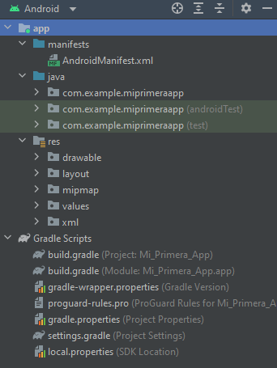
Archivos del proyecto
Android Manifest file - Descripción de la aplicación utilizada por Android runtime
java - código fuente de la aplicación
res - Recursos (XML) como vistas (layout), strings, imágenes, colores, otros.
build.gradle - Archivos de configuración Gradle
Observación: la primera vez que cree una aplicación, recién descargara las dependencias y no se verá como la imagen. Cuando termine, recién se verá igual.

Slide 21
Gradle
Subsistema de configuración y compilación in Android Studio
Cada proyecto tiene 3 build.gradle:
project
module
settings
Normalmente no es necesario ajustar las configuraciones de Gradle
Mas información en: https://gradle.org/

Slide 22
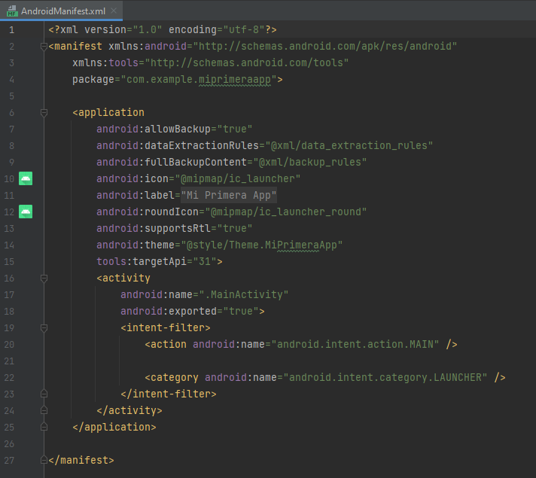
Android Manifest
Archivo que contiene la descripción de los componentes de la aplicación. Todas las “actividades” (Activity) se mapean aquí.
action MAIN → activity por donde debe arrancar la aplicación.
category LAUNCHER → Indica que esta actividad debe ser visible en el equipo mediante un ícono

Slide 23
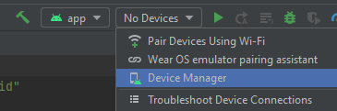
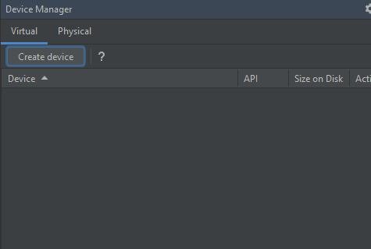
Correr la aplicación - AVD
Para correr su aplicación primero debe crear un Emulador de Android (AVD - Android Virtual Device).

Slide 24
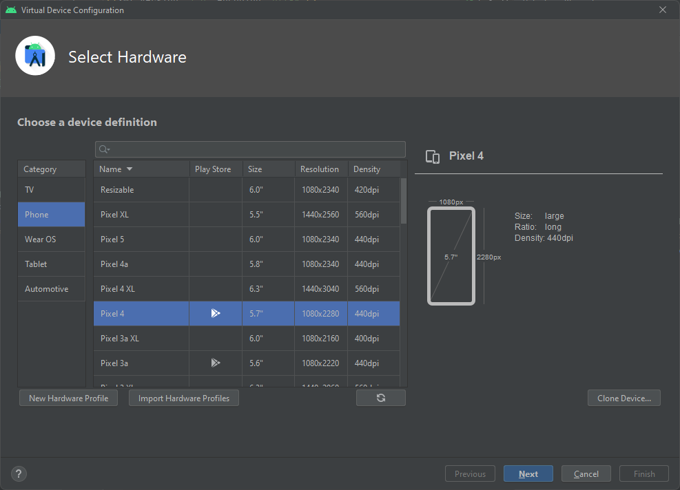
AVD

Slide 25
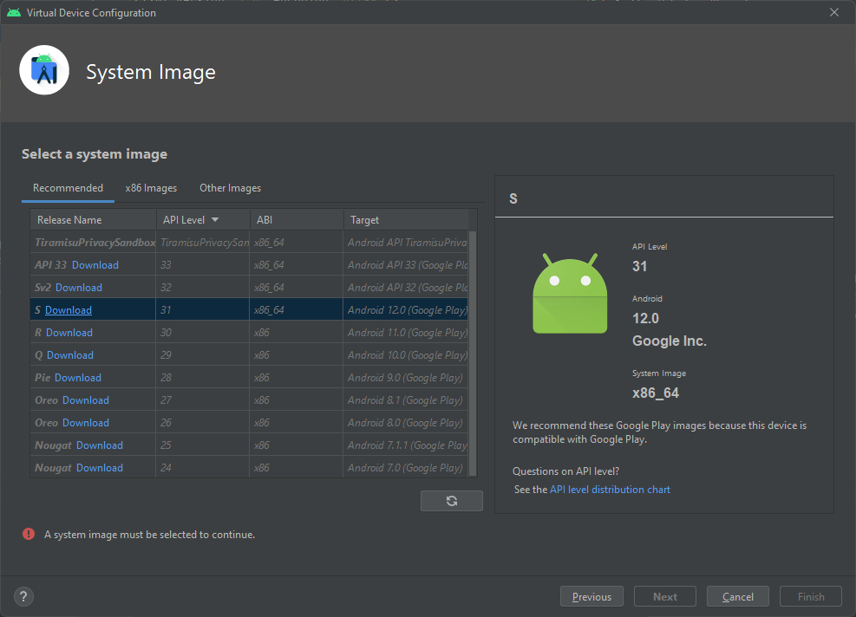
AVD
La primera vez tendrá que descargar la imagen

Slide 26
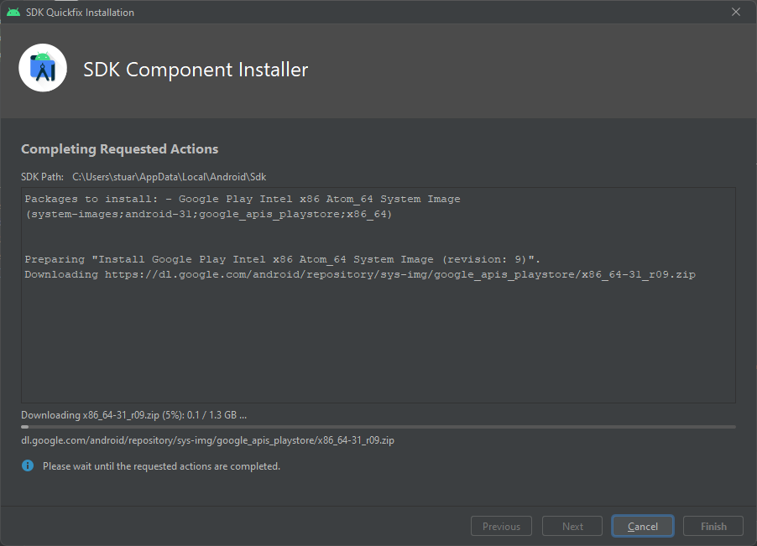
AVD

Slide 27
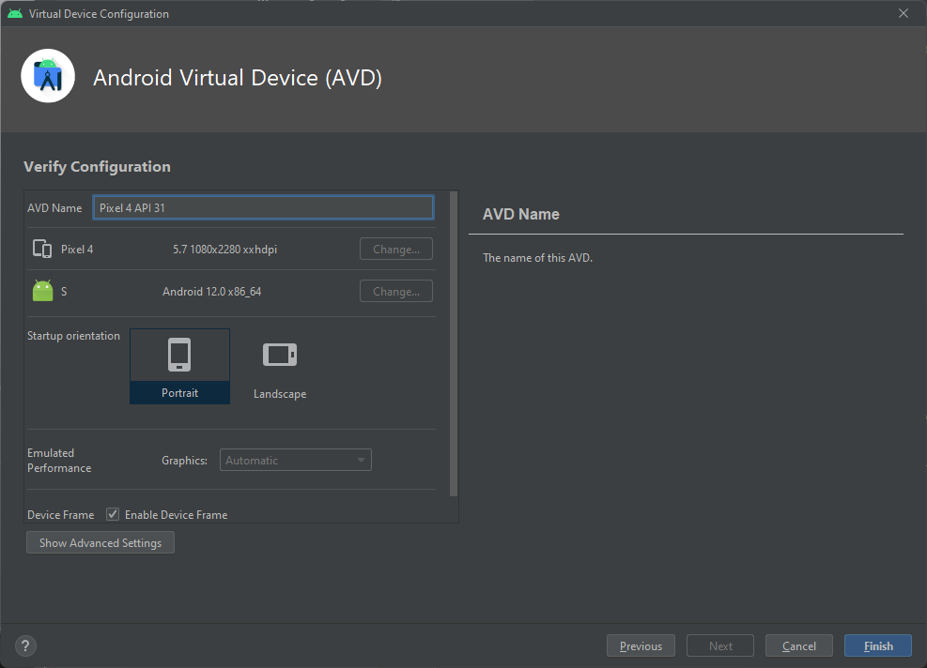
AVD

Slide 28
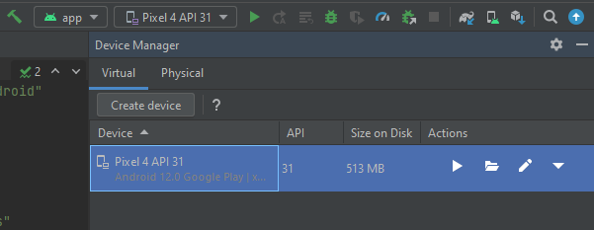
AVD

Slide 29
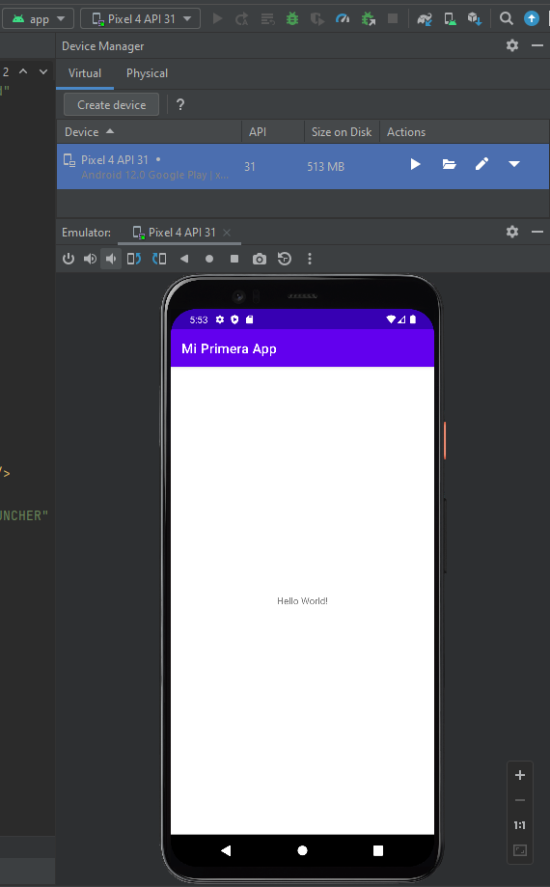
AVD

Slide 30
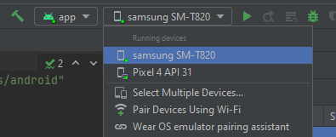
Correr en un dispositivo
Activar el modo programador
Ajustes > Acerca de
Presione 7 veces “Build number” (número de compilación)
Activar “USB Debugging”
Ajustes > Opciones de desarrollador > Depuración por USB
Conectar el dispositivo a la PC con cable
Windows drivers (en caso no reconozca)
OEM USB Drivers

Slide 31
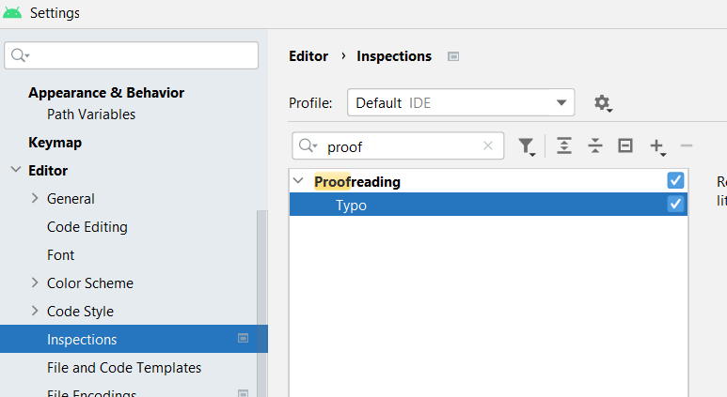
Quitar los typos
Corrección de ortografía en inglés.

Slide 32
¿Preguntas?

Slide 33
Muchas gracias

